Slide 1
LP 23 : Aspects analogique et numérique du traitement d’un signal - Étude spectrale
Niveau : L2 / CPGE 2ème année
Prérequis :
Électrocinétique : représentations d’un signal et filtrage linéaire

Slide 2
Exemple de la modulation d’amplitude
Mise en forme
Information
Modulation
Démodulation
Antennes
Caractérisation

Slide 4
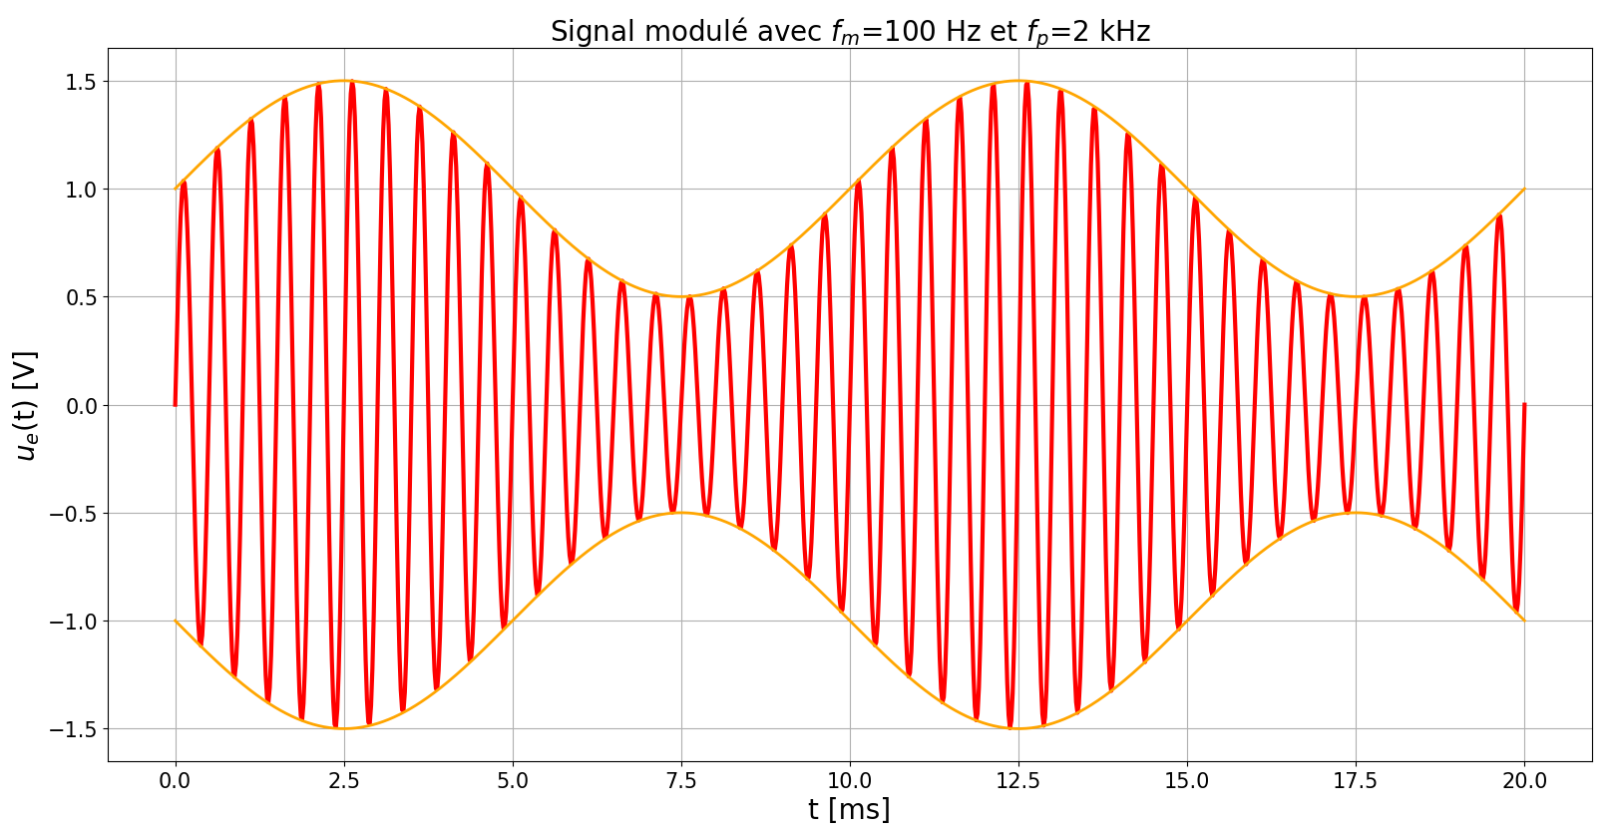
Signal modulé en amplitude

Slide 6
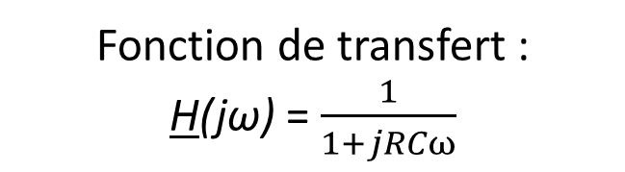
Exemple du filtre passe –bas du 1er ordre
R
Fonction de transfert :
H(jω) = $\frac{1}{1+jRCω}$
e(t)
C
s(t)

Slide 7
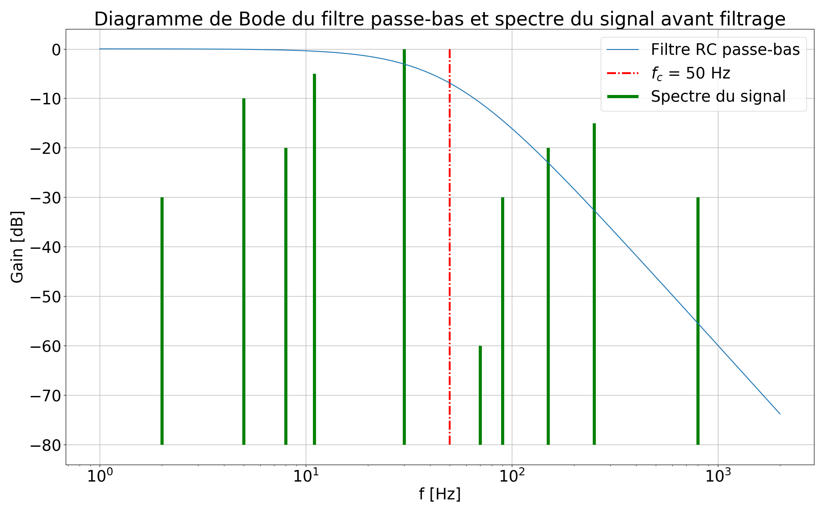

Slide 8
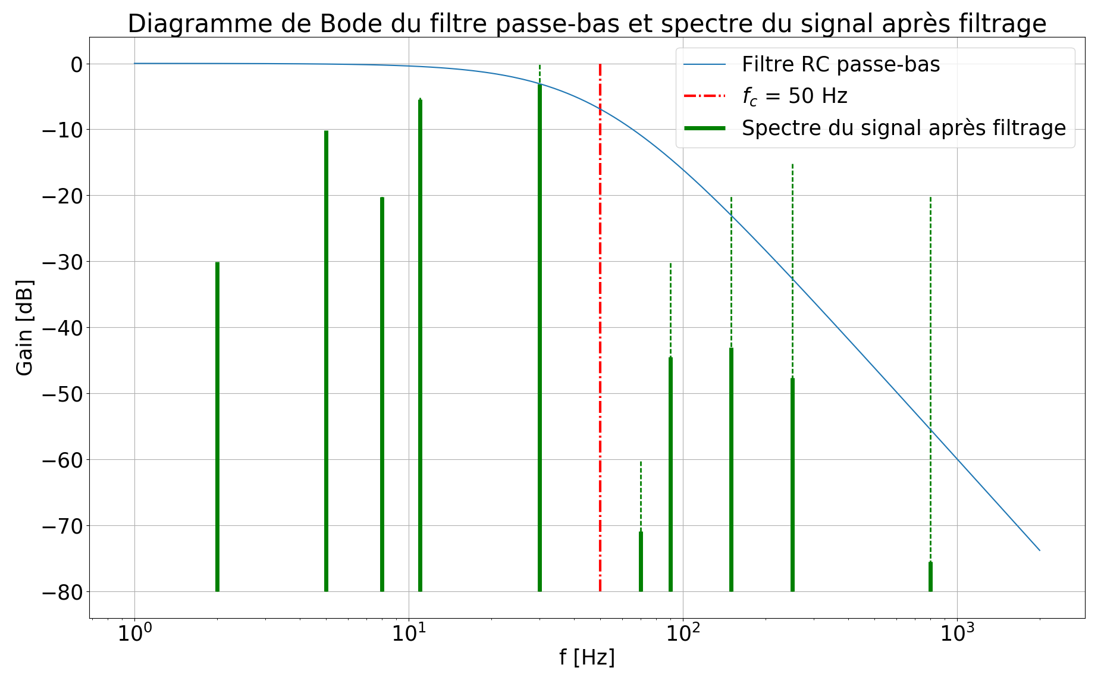

Slide 10
Exemple de la modulation d’amplitude
Modulation
Démodulation
C+u_{m}(t)
u_{e}(t)
X
u_{p}(t)
G_{dB}
u_{PB}(t)
Moyen-nage
u_{s}(t)
X
f

Slide 12
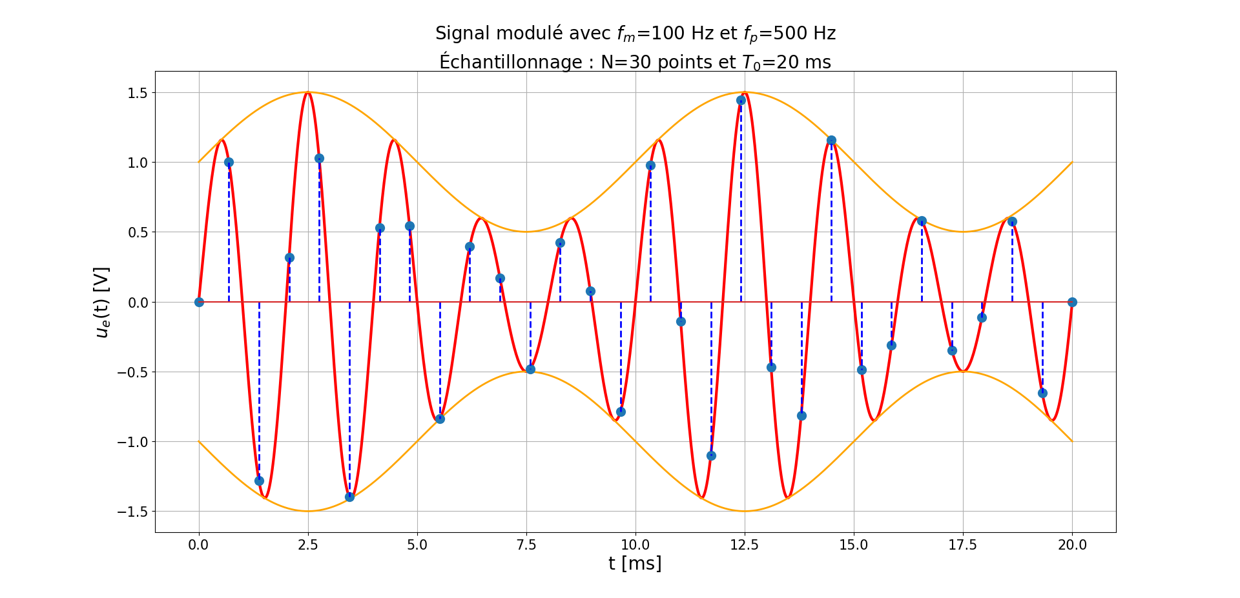
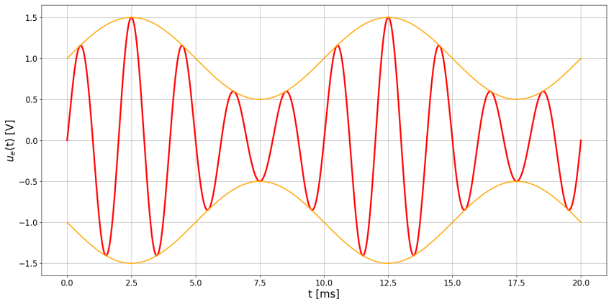
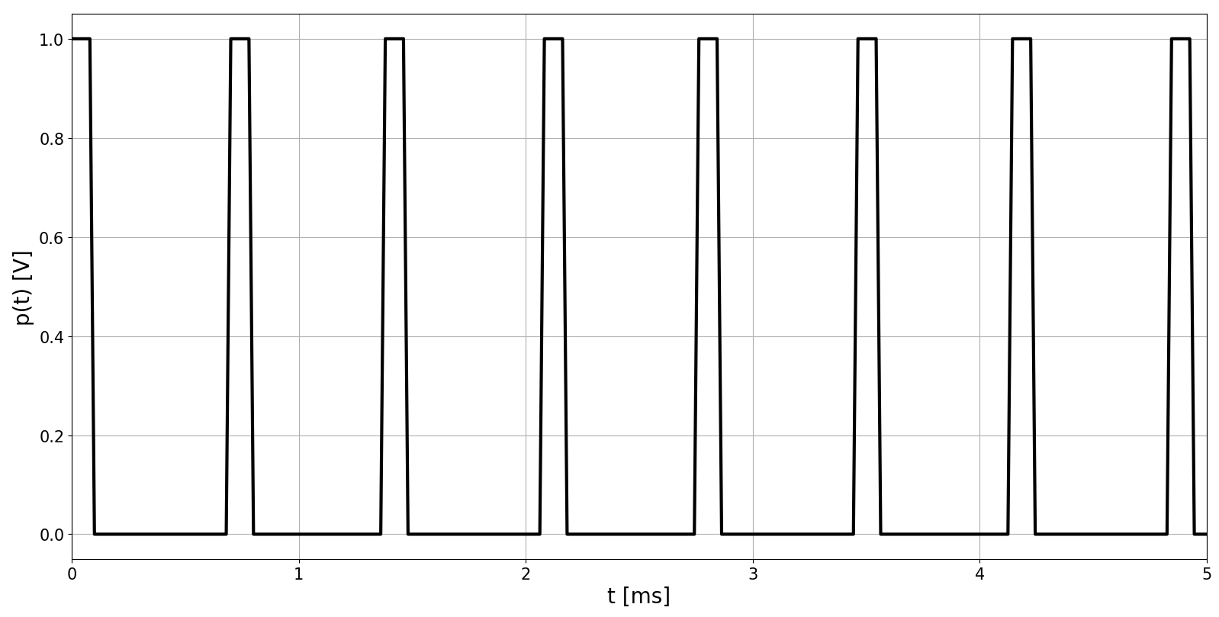
Te
Te
X

Slide 14

Spectre d’un signal sinusoïdal échantillonné à f_{e}
s_{ech}(f)
f
-2f_{e}-f₀
-2f_{e}+f₀
-f_{e}-f₀
-f_{e}+f₀
-f₀
0
f₀
$$\frac{\text{f}\text{e}}{\text{2}}$$
f_{e}-f₀
f_{e}+f₀
2f_{e}-f₀
2f_{e}+f₀

Slide 16
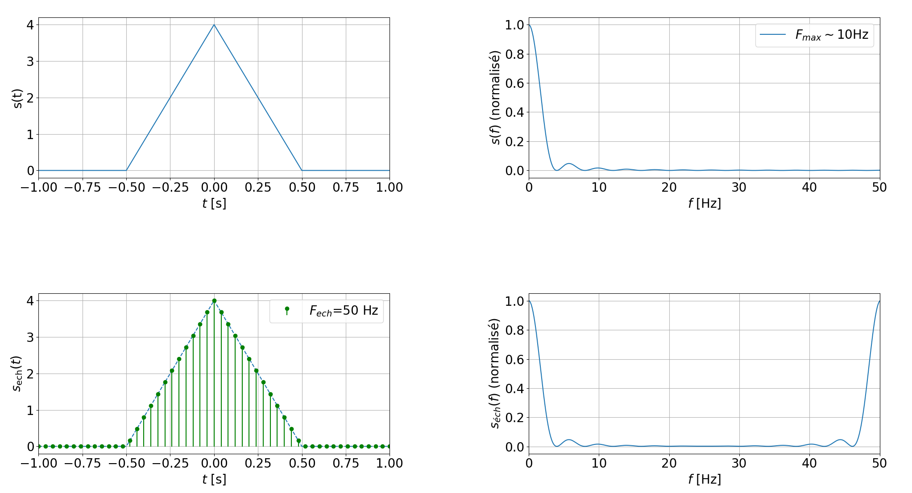

Slide 17
